Slide 1


第五章 数据查询
简单查询
统计查询
多表查询
子查询

Slide 2
学习目标
1
掌握数据库的统计查询、
多表查询、子查询
掌 握
3
了解正则表达式
熟悉
熟悉简单查询
了解
2

Slide 3
目录
5.1
简单查询
5.2
统计查询
5.3
多表查询
5.4
子查询

Slide 4
5.1 简单查询
select 语句是SQL语言从数据库中获取信息的一个基本语句。该语句可以实现从一个或多个数据库中的一个或多个表中查询信息，并将结果显示为另外一个二维表的形式，称之为结果集（result set）。
SELECT语句的基本语法格式如下：
SELECT [ALL|DISTINCT] 字段名1,字段名2…|*
FROM 表名列表
[WHERE 条件表达式1]
[GROUP BY 字段名]
[HAVING 条件表达式2]
[ORDER BY 列名 [ASC|DESC]]
LIMIT [OFFSET,] n;

Slide 5
5.1 简单查询
语法说明：
DISTINCT：可选参数，用于剔除查询结果中重复的数据。
字段名1，字段名2…：表示需要查询表中指定的字段； 星号(*) 表示需要查询表中所有字段。两者为互斥关系， 任选其一。
FROM：表示从指定的表中查询数据，指定的表可以是一张表，也可以是多张表。
WHERE ：可选参数，用于指定查询条件。

Slide 6
5.1 简单查询
语法说明：
GROUP BY：可选参数，用于将查询结果按照指定字段进行分组。
ORDER BY：可选参数，用于将查询结果按照指定字段进行排 序。排序方式由参数ASC或DESC控制，其中ASC表示按升序进行排列，DESC表示按降序进行排列。如果不指定参数，默认为升序排列。
HAVING：可选参数，一般都是和GROUP BY参数组合在一起使用，用于对分组后的结果进行指定条件的过滤。

Slide 7
5.1 简单查询
语法说明：
LIMIT：DELETE 于限制查询结果显示的数量。LIMIT后面可以跟2个参数，第一个参数“OFFSET”表示偏移量，如果偏移量为0则从查询结果的第一条记录开始，偏移量为1则从查询结果的中第二条记录开始…以此类推。OFFSET为可选值，如果不指定其默认值为0。第二个参数“记录数”表示返回查询记录的条数。

Slide 8
5.1 简单查询
基本查询只包括两个部分：要查询的字段和从哪一张数据表中查询。

Slide 9
5.1 简单查询
1、在SELECT语句中查询表中的所有字段
在SELECT语句中列出所有字段名来查询表中的数据，其语法格式如下：
SELECT 字段名1,字段名2,…… FROM 表名
在上述语法格式中，“字段名1、字段名2”表示查询的字段名，这里需要列出表中所有的字段名。

Slide 10
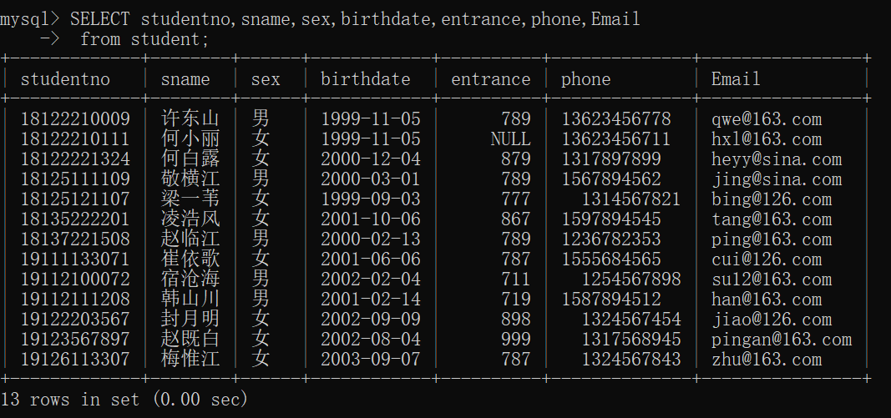
5.1 简单查询
查询student表中数据。
实例
SELECT studentno,sname,sex,birthdate,entrance,phone,Email
from student;

Slide 11
5.1 简单查询
注意：
(1)在SELECT语句的查询字段列表中，字段的顺序是可以改变的，无需按照其表中定义的顺序进行排列。
(2)当要查询的内容是数据表中所有列的集合时，可以用符号“*”来代表所有列名的集合。如上例可以写成如下形式：
SELECT * FROM student;

Slide 12
5.1 简单查询
2、在SELECT语句中查询表中的部分字段
查询数据时，可以在SELECT语句的字段列表中指定要查询的字段，这种方式只针对部分字段进行查询，不会查询所有字段。其语法格式如下所示：
SELECT 字段名1,字段名2,…… FROM 表名;
在上面的语法格式中“字段名1,字段名2,……”表示表中的字段名称，这里只需指定表中部分字段的名称。

Slide 13
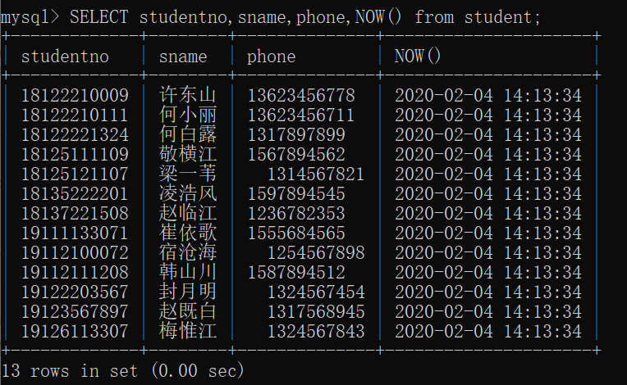
5.1 简单查询
查询student表中的studentno、sname和phone数据以及此次查询日期和时间。
实例
SELECT studentno,sname,phone,NOW() from student;

Slide 14

5.1 简单查询
3、为列取别名
使用SELECT语句进行查询时，返回结果集中列的名称与SELECT子句中列的名称相同。也可以在SELECT语句中，让查询结果集中显示出新的列名，称为列取别名。
指定返回列的别名有两种方法：
1
列名 AS 别名
2
列名 别名

Slide 15
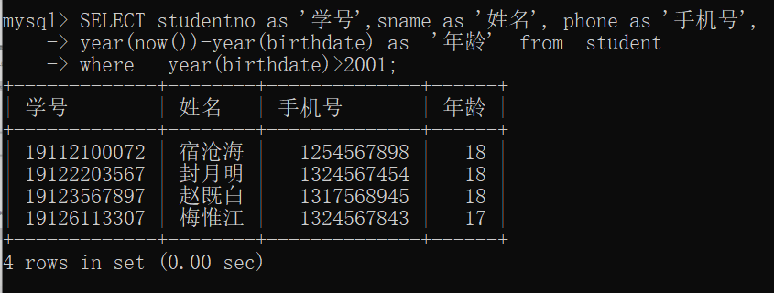
5.1 简单查询
在student表中查询出生日期在2001年以后的学生的学号、姓名、电话和年龄。
实例
SELECT studentno as '学号',sname as '姓名', phone as '手机号',
year(now())-year(birthdate) '年龄' from student
where year(birthdate)>2001;

Slide 16
5.1 简单查询
4、使用distinct关键字取消重复的查询结果
在score表中查询期末成绩中有高于95的学生的学号,并按照学号排序，SQL语句及执行结果如下所示：
SELECT studentno FROM score
where final>95;
？
分析：不管学生有几门课的成绩高于95，只要有一门就可以显示，利用distinct子句可将重复行消除。
SELECT DISTINCT studentno FROM score
where final>95;

Slide 17
5.1 简单查询
使用WHERE 子句 在SELECT语句中，最常见的是使用WHERE 子句指定查询条件对数据进行过滤，其语法格式如下：
SELECT 字段名1,字段名2,…… FROM 表名
WHERE 条件表达式;

Slide 18
5.1 简单查询
where中的条件表达式一般是由下表所示运算符构成。
运算符分类 | 运 算 符
比较运算符 | >、> =、<、<=、<>、!=
范围运算符 | BETWEEN…AND、NOT BETWEEN…AND
列表运算符 | IN、NOT IN
模式匹配符 | LIKE、NOT LIKE
空值判断符 | IS NULL、IS NOT NULL
逻辑运算符 | AND、OR、NOT

Slide 19
5.1 简单查询
5.1.2 查询中运算符的使用
1、比较运算符的使用
查询表student中入学成绩在800分以上的学生的学号、姓名和电话信息。
SELECT studentno,sname,phone FROM student
WHERE entrance>800;

Slide 20
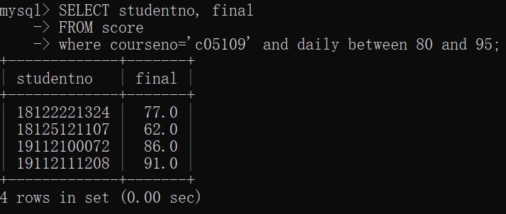
5.1 简单查询
2、范围运算符的使用
在where子句中，可以使用between搜索条件检索指定范围内的行。使用between搜索条件时，使用between搜索条件相当于用and连接两个比较条件，如“ x between 10 and 27” 相当于表达式“ x>=10 and x<=27 ”。由此可见，在生成结果集中，边界值也是符合条件的。检索条件指定排除某个范围的值，一般可以利用 not between关键字实现。
查询选修课程号为c05109 的学生学号和期末成绩，并且要求平时成绩在80到95之间。
SELECT studentno, final
FROM score
where courseno='c05109' and daily between 80 and 95;

Slide 21
5.1 简单查询
注意：
日期时间类型是一个很特殊的数据类型，它不仅可以作为一个连续的范围使用between…and，还可以进行加、减以及比较大小的操作。
SELECT *
FROM student
WHERE birthdate BETWEEN '2001-1-1' AND '2001-12-31';
SELECT *
FROM student
WHERE birthdate>= '2001-1-1' AND birthdate <= '2001-12-31';

Slide 22
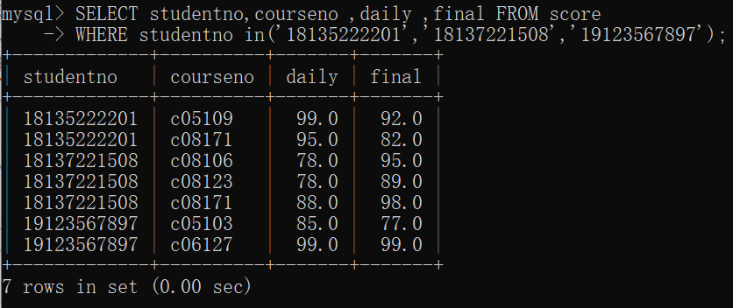
5.1 简单查询
实例
3、列表运算符的使用
in关键字可以判断某个字段的值是否在于指定的集合中。如果字段的值在集合中，则满足查询条件，该记录将被查询出来；如果不在集合中，则不满足查询条件。实际上，使用in搜索条件相当于用or连接两个比较条件，如“ x in（10，15）” 相当于表达式“ x=10 or x=15 ”。也可以使用not in关键词查询不在某取值范围内的记录行数据。
查询学号分别为的18135222201、18137221508和19123567897的学生学号、课程号、平时成绩和期末成绩。
SELECT studentno,courseno ,daily ,final FROM score
WHERE studentno in('18135222201','18137221508','19123567897');

Slide 23
5.1 简单查询
4、模式匹配运算符的使用
在指定的条件不是很明确的情况下，可以使用LIKE运算符与模式字符串进行匹配运算。当使用like搜索条件时，模式字符串中的所有字符都有意义，包括开头和结尾的空格。like主要用于字符类型数据。字符串内的英文字母和汉字都算一个字符。其语法格式如下:
列名 [NOT] LIKE ‘模式字符串’

Slide 24
5.1 简单查询
参数说明
（1）列名：指明进行匹配的列。列的数据类型可以是字符型或日期时间型。
（2）模式字符串：可以是一般的字符串，也可以是包含有通配符的字符串。通配符的种类如下表所示。
通 配 符 | 含 义
% | 匹配任意长度（0个或多个）的字符串
_ | 匹配任意单个字符

Slide 25
5.1 简单查询
实例
在student表中显示所有姓何或姓韩的学生的姓名、生日和Email。
分析：设置where条件实现上述要求，需要采用or和like等逻辑运算。Like 操作符可以和通配符一起将列的值与某个特定的模式作比较，列的数据类型可以是任何字符串类型。
SELECT sname, birthdate, Email
FROM student
WHERE sname like '何%' or sname like '韩%';

Slide 26
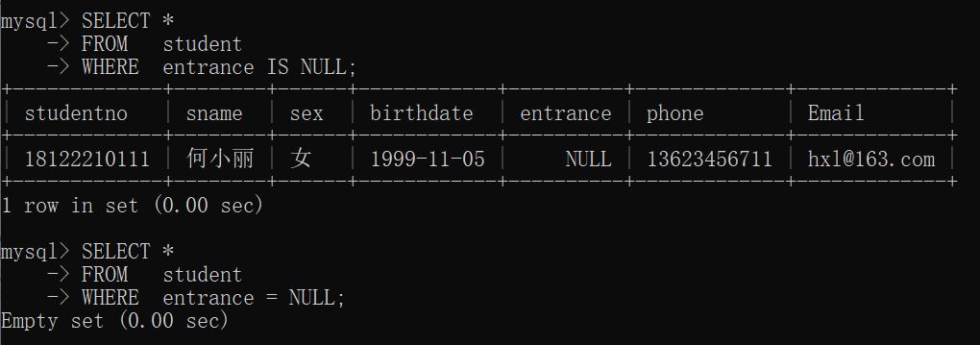
5.1 简单查询
5、空值判断运算符的使用
SQL命令使用IS [NOT] NULL运算符判断指定列的值是否为空值。对于空值判断，不能使用比较运算符或模式匹配运算符。
一个字段值是空值或者不是空值，要表示为：“is null”或“is not null”。不能表示为：“=null”或“<>null”。
如果写成 “字段=null”或“字段<>null”，系统的运行结果都直接处理为null值，按照false处理而不报错。
where子句有以下通用格式： column is [not] null
查询student表，输出没有入学成绩的学生的信息。
SELECT *
FROM student
WHERE entrance IS NULL;

Slide 27
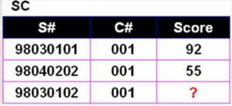
5.1 简单查询
注意：上例条件不能写为Where entrance =null; 空值是不能进行运算的,按照false处理查不到记录。
DBMS的空值处理小结
除is[not]null之外，空值不满足任何查找条件
如果null参与算术运算，则该算术表达式的值为null： select 3+null;
如果null参与比较运算，则结果可视为false。
如果null参与聚集运算，则除count(*)之外其它聚集函数都忽略null
Select AVG(Score) From SC;
值为73.5 = (92 + 55)/2。
Select COUNT(*) From SC;
值为3。

Slide 28
5.1 简单查询
6、逻辑运算符的使用
查询条件可以是一个条件表达式，也可以是多个条件表达式的组合。逻辑运算符能够连接多个条件表达式，构成一个复杂的查询条件。
逻辑运算符包括以下三种：
1
AND：连接两个条件。当且仅当两个条件表达式都成立，那么组合起来的条件成立。
2
OR：连接两个条件。如果两个条件表达式中任何一个成立，那么组合起来的条件成立。
3
NOT：连接一个条件表达式，对给定条件的取反。

Slide 29
5.1 简单查询
在score表中显示期中高于90分、期末成绩高于85分的学生学号、课程号和成绩。
实例
分析：设置where条件实现上述要求，需要采用and逻辑运算，将两个比较运算表达式连接起来。
SELECT studentno,courseno,daily,final FROM score
WHERE daily >=90 and final >= 85;

Slide 30
5.1 简单查询
查询计算机学院的具有高级职称教师的教师号、姓名和从事专业。
实例
分析：where子句设置的条件包括部门和职称，其中高级职称又包括教授和副教授两类，需要包括or 和and两种逻辑运算。
SELECT teacherno,tname, major
FROM teacher
WHERE prof='副教授'or prof='教授' and department='计算机学院';
？
SELECT teacherno,tname, major
FROM teacher
WHERE (prof='副教授'or prof='教授') and department='计算机学院';

Slide 31
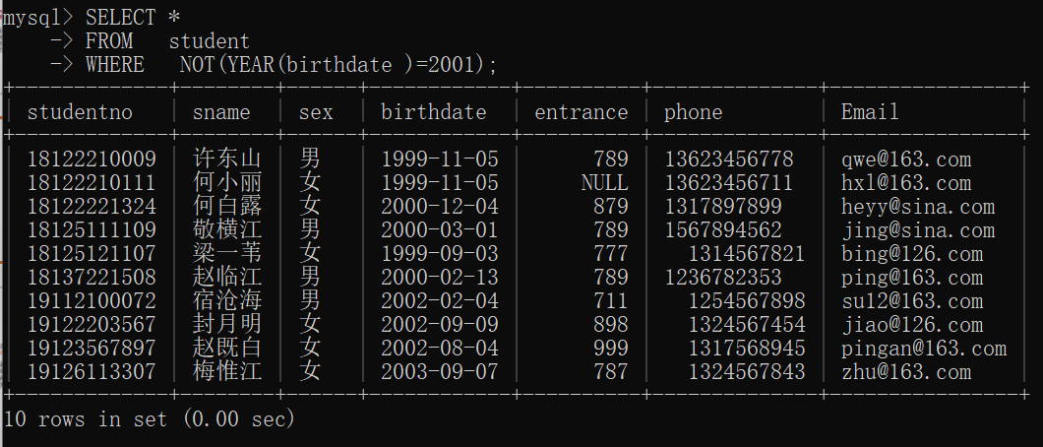
5.1 简单查询
实例
查询student表，输出不在2001年出生的学生的信息。
SELECT *
FROM student
WHERE NOT(YEAR(birthdate )=2001);

Slide 32
5.1 简单查询
在查询结果集中，数据行的排列顺序是按它们在表中的顺序进行排列的。可以使用ORDER BY子句对结果集中的数据行按指定列的值重新排列顺序。其语法格式如下:
SELECT [ALL|DISTINCT] 要查询的内容
FROM 表名列表
[WHERE 条件表达式]
ORDER BY 列名[ASC|DESC] ;

Slide 33
5.1 简单查询
说明
1
可以规定按升序排列（使用参数ASC），也可以指定按降序排列（使用参数DESC），默认参数为ASC；如果对含有null值的列进行排序时，如果是按升序排列，null值将出现在最前面，如果是按降序排列，null值将出现在最后。
可以在ORDER BY子句中指定多个列，查询结果首先按第1列进行排序，第1列值相同的那些数据行，再按照第2列排序，依次类推；
2
3
ORDER BY子句包含的列并不一定出现在选择列表中。
4
ORDER BY子句可以通过指定列名、函数值和表达式的值进行排序。
5
ORDER BY子句不可以使用text、ntext或image类型的列。

Slide 34
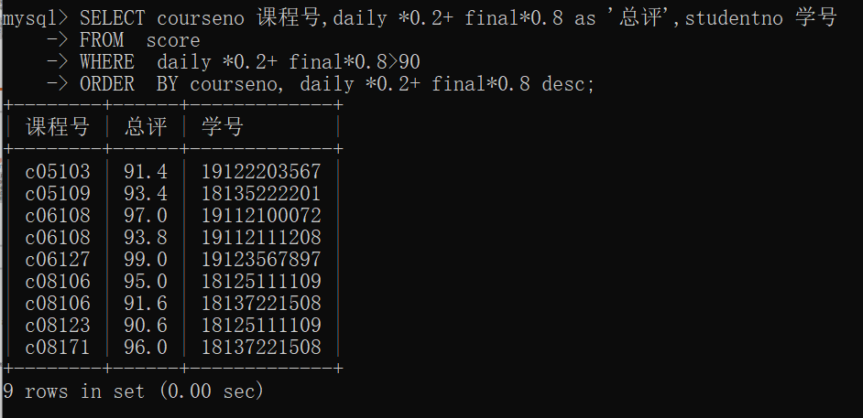
5.1 简单查询
在score表中查询总评成绩大于90分的学生的学号、课程号和总评成绩，并先按照课程号的升序、再按照总评成绩的降序排列。总评成绩计算公式如下：
总评成绩=daily*0.2+final*0.8
实例
SELECT courseno 课程号,daily *0.2+ final*0.8 as '总评',studentno 学号
FROM score
WHERE daily *0.2+ final*0.8>90
ORDER BY courseno, daily *0.2+ final*0.8 desc;

Slide 35
5.1 简单查询
MySQL中提供了一个关键字LIMIT，可以指定查询结果从哪一条记录开始以及一共查询多少条信息。其语法格式如下:
SELECT [ALL|DISTINCT] 要查询的内容
FROM 表名列表
[WHERE 条件表达式]
[ORDER BY 列名[ASC|DESC]]
LIMIT [OFFSET,] n;

Slide 36
5.1 简单查询
LIMIT接受一个或两个整数参数。
其中：
说明
OFFSET代表从第几行记录开始检索
n代表检索多少行记录
需要注意的是，OFFSET可以省略不写，默认取值为0，代表数据表中的第1行记录。

Slide 37
5.1 简单查询
查询student表，输出前3条学生信息。
实例
SELECT *
FROM student LIMIT 3;
查询score表中，期末成绩final高于85分的，按照平时成绩daily进行升序排列，从编号2开始，查询5条记录。
SELECT * FROM score
where final>85
order by daily asc
limit 2,5;

Slide 38
5.2 统计查询
使用集合函数
集合函数用于对查询结果集中的指定列进行统计，并输出统计值。常用的集合函数如下表所示。
集 合 函 数 | 功 能 描 述
COUNT([DISTINCT|ALL]列表达式|*) | 计算一列中值的个数。COUNT（*）返回行数，包括含有空值的行，不能与DISTINCT一起使用
SUM([DISTINCT|ALL]列表达式) | 计算一列数据的总和（此列为数值型）
AVG([DISTINCT|ALL]列表达式) | 计算一列数据的平均值（此列为数值型）
MAX([DISTINCT|ALL]列表达式) | 计算一列数据的最大值
MIN([DISTINCT|ALL]列表达式) | 计算一列数据的最小值

Slide 39
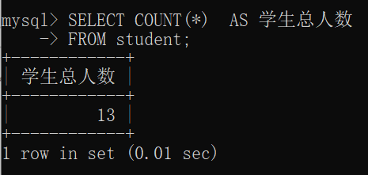
5.2 统计查询
查询student表，统计学生总人数。
实例
SELECT COUNT(*) AS 学生总人数 FROM student;
查询score表，统计选修了'c05109'号课程的最高成绩、最低成绩。
SELECT max(final) 最高分, min(final) 最低分
FROM score
WHERE courseno ='c05109';
？
求c语言课程的平均成绩
Notes:
Select AVG(final) From Course C, score SC
Where C.Cname = 'c语言' and C.courseno = SC.courseno ;

Slide 40
5.2 统计查询
使用GROUP BY子句
GROUP BY子句用于对查询结果集按指定的列的值进行分组，列值相同的放在一组。集合函数和GROUP BY子句配合使用，将对查询结果集进行分组统计
其语法格式如下：
SELECT [ALL|DISTINCT] 要查询的内容
FROM 表名
[WHERE 条件表达式]
GROUP BY 列名列表
[HAVING 条件表达式];

Slide 41
5.2 统计查询
说明
使用GROUP BY子句进行分组统计时，SELECT子句中的列表达式中所包含的列只能是如下两种情况：
1
应用了集合函数。
2
未应用集合函数的列必须包含在GROUP BY子句中

Slide 42
5.2 统计查询
查询student表，分别统计男女生人数。
实例
SELECT sex,COUNT(*) AS 人数
FROM student
GROUP BY sex;
查询每一个学生的平均成绩
按学号进行分组，即学号相同的元组划到一个组中并求平均值
Select studentno , AVG(final) From Score
Group by studentno ;

Slide 43
5.2 统计查询
求每一门课程的平均成绩。
实例
按课号进行分组，即课号相同的元组划到一个组中并求平均值
Select courseno, AVG(final) From Score sc
Group by courseno;
查询不及格课程超过两门的同学的学号
SELECT studentno 学号 FROM score
where final< 60 and count(*)>2
GROUP BY studentno;
？
Notes:
分组过滤：若要对集合(即分组)进行条件过滤，即满足条件的集合/分组留
下，不满足条件的集合/分组剔除。

Slide 44
5.2 统计查询
聚集函数是不允许用于Where子句中的：Where子句是对每一元组进行条件过滤，而不是对集合进行条件过滤
分组过滤：若要对集合(即分组)进行条件过滤，即满足条件的集合/分组留下，不满足条件的集合/分组剔除。
Having子句，又称分组过滤子句。需要有Groupby子句支持。
查询不及格课程超过两门的同学的学号
SELECT studentno 学号 FROM score
where final< 60
GROUP BY studentno
Having count(*)>2;

Slide 45
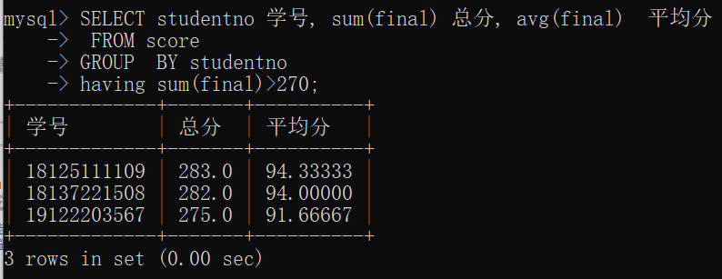
5.2 统计查询
查询score表中学生的期末总成绩大于270分的学生学号、总成绩及平均成绩。
实例
分析：先按照studentno对final值进行分组，再利用sum()函数和avg()函数分别期末总成绩和平均值，然后进行期末总成绩大于270分学生的筛选。
SELECT studentno 学号, sum(final) 总分, avg(final) 平均分
FROM score
GROUP BY studentno
having sum(final)>270;

Slide 46
5.2 统计查询
注意：
GROUP BY子句常和HAVING子句配合使用，用于将分组后的结果进行条件筛选。WHERE都是进行条件筛选功能的子句，WHERE句和 HAVING子区的区别表现在：
1
WHERE 子句设置的查询筛选条件在GROUP BY子句之前发生作用，并且条件中不能使用集合函数。
2
HAVING子句设置的筛选条件在GROUP BY子句之后发生作用，并且条件中允许使用集合函数。
每一分组检查满
足与否的条件要
用 Having 子 句
表达。
不是每一行都检查，所以使用Having子句要有Groupby子句
每一行都要检查满足
与否的条件要用
WHERE子句表达

Slide 47
5.2 统计查询
当一个语句中同时出现了WHERE 子句，GROUP BY子句和HAVING子句，SQL的执行顺序如下：
1
执行WHERE 子句，从数据表中选取满足条件的数据行。
2
由GROUP BY子句对选取的行进行分组。
3
执行聚合函数。
4
执行HAVING子句，选取满足条件的分组。

Slide 48
5.3多表查询
在实际查询中，很多情况下用户所需要的数据并不是全部都在一个表或视图中，而是存在于多个表或视图中，这时就要使用多表连接查询。多表连接查询是通过各个表之间的共同列的相关性来查询数据的。多表连接查询首先要在这些表中建立连接，再在连接生成的结果集中进行筛选。
Notes:
连接是关系型数据库中常用的多表查询数据的模式，连接可以根据各个表之间的逻辑关系来利用一个表中的数据选择另外的表中的行实现数据的关联操作。要在数据库中完成复杂的查询，必须将两个或两个以上的表连接起来。

Slide 49
5.3多表查询
多表查询的语法格式如下：
SELECT 表名.目标列表达式 [AS 别名]，…
FROM 左表名 [AS 别名] 连接类型 右表名 [AS 别名]
ON 连接条件
[WHERE 条件表达式];
连接条件中用到的字段可以具有不同的名称或不同的数据类型，但是如果数据类型不相同，则必须兼容或可进行隐性转换。

Slide 50
5.3多表查询
其中，连接类型以及运算符有以下几种：
CROSS JOIN | 交叉连接
INNER JOIN或JOIN | 内连接
LEFT JOIN或LEFT OUTER JOIN | 左外连接
RIGHT JOIN或RIGHT OUTER JOIN | 右外连接
FULL JOIN 或FULL OUTER JOIN | 完全连接

Slide 51
5.3多表查询
交叉连接就是将连接的两个表的所有行进行组合，也就是将第一个表的所有行分别与第二个表的每个行连接形成一个新的数据行。连接后生成的结果集的数据行数等于两个表的行数的乘积，列数等于两个表的列数的和。
其语法格式如下所示：
SELECT 列名列表
FROM 表名1 CROSS JOIN 表名2;

Slide 52
5.3多表查询
对course表和teacher表进行交叉连接，观察连接后的结果。
实例
SELECT *
FROM course CROSS JOIN teacher;
注意
course表是5列4行的表，teacher表是5列5行的表。这两张表进行交叉连接形成的结果表就是10列20行的表。但可以看出来，这张结果表是没有实际意义的；

Slide 53
5.3多表查询
内连接 是指用比较运算符设置连接条件，只返回满足连接条件的数据行，等于是将交叉连接生成的结果集按照连接条件进行筛选后形成的。
内连接的语法格式如下：
SELECT 列名列表
FROM 表名1 [INNER] JOIN 表名2
ON 表AS .列名 比较运算符 表名2.列名;
或者
SELECT 列名列表
FROM 表名1, 表名2
WHERE 表名1.列名 比较运算符 表名2.列名;

Slide 54
5.3多表查询
内连接包括3种类型
等值连接
内连接
非等值连接
自然连接

Slide 55
5.3多表查询
1
等值连接：在连接条件中使用等号（=来比较连接列的列值，其查询结果中包含AS 重复列。 在等值连接中，两个表的连接条件表1.主键=表2.外键”的形式。
2
非等值连接：在连接条件中使用了除等号之外的比较运算符（>、<、>=、<=、!=）来比较连接列的列值。
3
自然连接：与等值连接相同，都是在连接条件中使用比较运算符，但结果集中不包括重复列。

Slide 56
5.3多表查询
查询学生选课数据库，输出考试不及格学生的学号、姓名、课程号以及成绩。
实例
SELECT s.sno,sname,cno,score
FROM studentinfo AS s,elective AS e
WHERE s.sno=e.sno AND score<60;
或者
SELECT s.sno,sname,cno,score
FROM studentinfo AS s JOIN elective AS e
ON s.sno=e.sno
WHERE score<60;

Slide 57
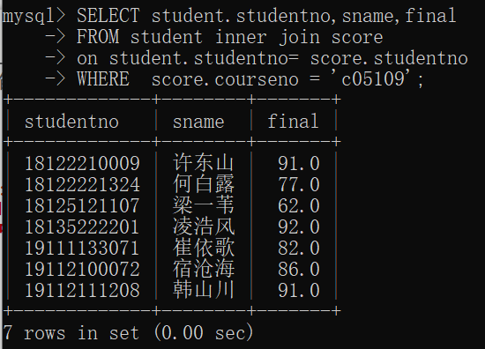
5.3多表查询
实例
查询选修课程号为c05109的学生的学号、姓名和期末成绩。
分析：本例中要求所输出的列分别在student表和score表中，可以通过studentno列、使用内连接的方式连接两个表，找出选修课程号为c05109的行。
程序中两个表存在相同的列studentno，引用时需要标明该列所属的源表。
SELECT student.studentno,sname,final
FROM student inner join score
on student.studentno= score.studentno
WHERE score.courseno = 'c05109';
或者
SELECT student.studentno,sname,final
FROM student,score
WHERE student.studentno= score.studentno
and score.courseno = 'c05109‘;

Slide 58
5.3多表查询
外连接与内连接不同，在查询时所用的表有主从之分。使用外连接时，以主表中每行数据去匹配从表中的数据行，如果符合连接条件则返回到结果集中；如果没有找到区配行，则在结果集中仍然保留主表的行，相对应的从表中的列被填上NULL值。
外连接生成的结果集不仅包含符合连接条件的行数据，而且还包括左表（左外连接时的表）、右表（右外连接时的表）中所有的数据行。
Notes:
外连接会返回from子句中提到的至少一个表或视图中的所有行，只要这些行符合任何where或having 搜索条件。将检索通过左外部连接引用的左表中的所有行，以及通过右外部连接引用的右表中的所有行。

Slide 59
5.3多表查询
外连接的语法格式如下：
SELECT 列名列表
FROM 表名1 LEFT|RIGHT|FULL JOIN 表名2
ON 表名1.列名 比较运算符 表名2.列名;
注意
外连接只适用于两个表的连接。

Slide 60
5.3多表查询
外连接包括3种类型
左外连接
外连接
右外连接
全外连接

Slide 61
5.3多表查询
1
左外连接：即左表为主表，连接关键字为LEFT JOIN。关键字左边的表为左表，右边的表为右表。将左表中的所有数据行与右表中的每行按连接条件进行匹配，结果集中包括左表中所有行。
2
右外连接：即右表为主表，连接关键字为RIGHT JOIN。关键字右边的表为右表,左边的表为左表。将右表中的所有数据行与左表中的每行按连接条件进行匹配，结果集中包括右表中所有行。

Slide 62
5.3多表查询
3
全外连接：连接关键字为FULL JOIN。该连接查询结果集中包括两个连接表的所有行，左表中每一行在右表中有匹配数据，则结果集中对应的右表的列填入相应数据，否则填为NULL。
4
自连接：连接的表是同一张表，使用自连接可以将自身表的一个镜像当作另一个表来对待，从而能够得到一些特殊的数据。

Slide 63
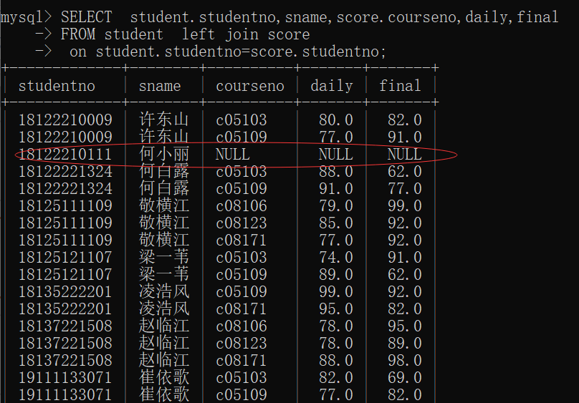
5.3多表查询
利用左外连接方式查询学生的学号、姓名、课程号、平时成绩和期末成绩。
实例
SELECT student.studentno,sname,score.courseno,daily,final
FROM student left join score
on student.studentno=score.studentno;

Slide 64
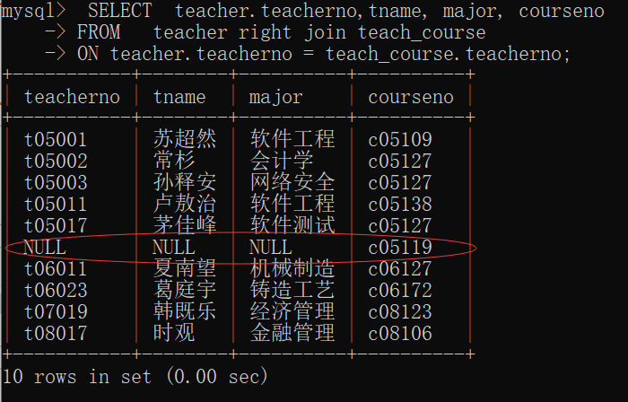
5.3多表查询
利用右外连接方式查询教师的排课情况
实例
insert into teach_course values('t05100','c05119');
SELECT teacher.teacherno,tname, major, courseno
FROM teacher right join teach_course
ON teacher.teacherno = teach_course.teacherno;

Slide 65
5.3多表查询
自连接就是一个表的两个副本之间的内连接。同一个表名在FROM中出现两次，故为了区别，必须对表指定不同的别名，语句中使用的列名前也要加上表的别名进行限定。

Slide 66
5.3多表查询
查询既学过课程‘c05109’又学过课程‘c05103’的学生的学号。
实例
？
SELECT studentno FROM score
WHERE courseno='c05109' AND courseno='c05103' ;
SELECT s1.studentno FROM score s1, score s2
WHERE s1.studentno = s2.studentno and s1.courseno='c05109' AND s2.courseno='c05103' ;

Slide 67
5.3多表查询
查询'c05109'课程成绩比‘c05103’课程成绩高的学生的学号。
实例
SELECT s1.studentno FROM score s1, score s2
WHERE s1.studentno = s2.studentno and s1.courseno='c05109' AND s2.courseno='c05103'
and s1.final > s2.final;

Slide 68
5.3多表查询
实例
查询和学号“11101002”在同一个班的学生的学号和姓名。
SELECT s2.sno,s2.sname
FROM studentinfo AS s1 JOIN studentinfo AS s2
ON s1.sclass=s2.slass
WHERE s1.sno=’11101001’ AND s2.sno!=’11101001’;

Slide 69
5.4子查询
子查询就是一个嵌套在select、insert、update或delete语句或其他子查询中的查询。部分子查询和连接可以相互替代，使用子查询也可以替代表达式。通过子查询可以把一个复杂的查询分解成一系列的逻辑步骤，利用单个语句的组合解决复杂的查询问题。
子查询的执行过程。MySQL对嵌套查询的处理过程是从内层向外层处理，即先处理最内层的子查询，然后把查询的结果用于其外查询的查询条件，再层层向外求解，最后得出查询结果。

Slide 70
5.4子查询
注意：
子查询需要用括号括起来。子查询中也可以再包含子查询，嵌套可以多至32层。
当需要返回一个值或一个值列表时，可以利用子查询代替一个表达式。也可以利用子查询返回含有多个列的结果集替代表或连接操作相同的功能。
子查询不能够检索数据类型为varchar(max)、nvarchar(max) 和varbinary(max)的列。
子查询使用order by时，只能在外层使用，不能在内层使用。

Slide 71
5.4子查询
5.4.1 利用子查询做表达式
把子查询的结果当成一个普通的表达式来看待，用在其外查询的选择条件中。此时子查询必须返回一个值或单个列值列表，此时的子查询可以替换where子句中包含in关键字的表达式。

Slide 72
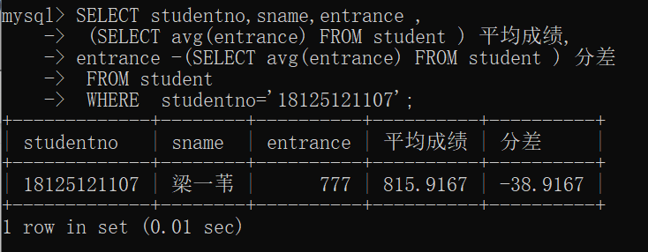
5.4子查询
实例
查询学号为18125121107的学生的入学成绩、所有学生的平均入学成绩及该学生成绩与所有学生的平均入学成绩的差。
分析：利用子查询求学生的平均入学成绩，作为select语句的输出项表达式。
SELECT studentno,sname,entrance ,
(SELECT avg(entrance) FROM student ) 平均成绩,
entrance -(SELECT avg(entrance) FROM student ) 分差
FROM student
WHERE studentno='18125121107';

Slide 73
5.4子查询
5.4.2 利用子查询生成派生表
select的数据源由from子句指定，from子句可以指定单个表或者多个表，还可以查询来自视图、临时表或结果集的数据源。即可以利用子查询可以生成一个派生表，用于替代from子句中的数据源表，派生表可以定义一个别名，即子查询的结果集可以作为外层查询的源表。实际上是在from子句中使用子查询作为派生表数据源。

Slide 74
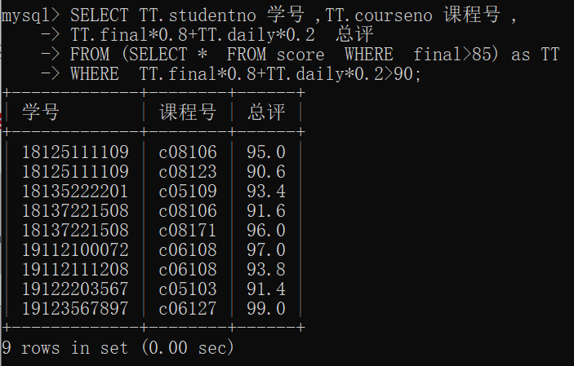
5.4子查询
查询期末成绩高于85分、总评成绩高于90分的学生的学号、课程号和总评成绩。
实例
分析：利用子查询过滤出期末成绩高于85分的结果集，以TT命名，然后再对结果集TT中的数据进行查询。
SELECT TT.studentno 学号 ,TT.courseno 课程号 ,
TT.final*0.8+TT.daily*0.2 总评
FROM (SELECT * FROM score WHERE final>85) as TT
WHERE TT.final*0.8+TT.daily*0.2>90;
SELECT TT.studentno 学号 ,TT.courseno 课程号 ,
TT.final*0.8+TT.daily*0.2 总评
FROM score TT
WHERE TT.final*0.8+TT.daily*0.2>90 and TT.final>85;

Slide 75
5.4子查询
5.4.3 where子句中的子查询
where语句中的子查询实际上是将子查询的结果作为该语句条件中的一部分，然后利用这个条件过滤本层查询的数据。

Slide 76
5.4子查询
IN子查询是指父查询与子查询之间用IN或NOT IN进行连接，判断某个属性列的值是否在子查询查找到的集合中。
当子查询返回的结果列包含一个值时，利用比较运算符就适用查询要求。假如一个子查询返回的结果集是值的列表，这时比较运算符就可以用in运算符代替。
Notes:
子查询的执行过程。MySQL对嵌套查询的处理过程是从内层向外层处理，即先处理最内层的子查询，然后把查询的结果用于其外查询的查询条件，再层层向外求解，最后得出查询结果。

Slide 77
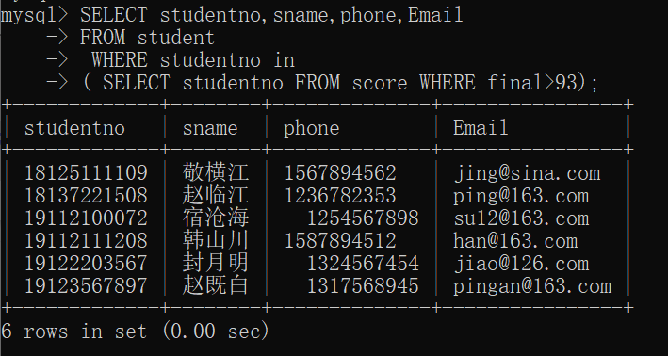
5.4子查询
获取期末成绩中含有高于93分的学生的学号、姓名、电话和Email。
实例
分析：利用操作符in可以允许指定一个表达式（或常量）集合，可以利用select语句的子查询输出表达式（或常量）集合。
SELECT studentno,sname,phone,Email
FROM student
WHERE studentno in
( SELECT studentno FROM score WHERE final>93);

Slide 78
5.4子查询
实例
查询没学过‘苏超然’老师教授课程的学生的学号、姓名。
分析：先利用select语句的子查询 ，在利用操作符 not in可以允许指定一个表达式（或常量）集合，可以。
SELECT studentno,sname FROM student
WHERE studentno not in
( SELECT studentno FROM score ,course c, teacher t ,teach_course tc
WHERE t.tname='苏超然' and score.courseno=c.courseno
and tc.teacherno = t.teacherno and tc.courseno=c.courseno);
Notes:
外查询，内查询，只能在内查询使用外查询变量，作用域

Slide 79
5.4子查询
批量比较子查询是指子查询的结果不止一个，而且父查询和子查询之间又需要用比较运算符进行连接，这时候，就需要在子查询前面加上ALL或ANY/SOME这样的谓词。

Slide 80
5.4子查询
SOME谓词：在子查询前面使用SOME谓词时，会使用指定的比较运算符将一个表达式的值或列值与子查询返回值中的每一个进行比较，只要有一次比较的结果为TRUE，则整个表达式的值为TRUE，否则为FALSE。
1

Slide 81
5.4子查询
ALL谓词：在子AS 前面使用ALL谓词时，会使用指定的比较运算符将一个表达式的值或列值与子查询返回值中的每一个进行比较，只有所有比较的结果为TRUE，整个表达式的值为TRUE，否则为FALSE。
2

Slide 82
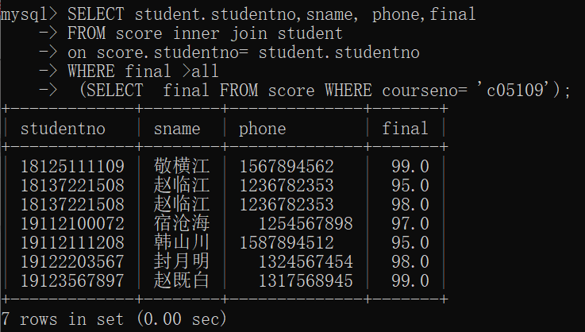
5.4子查询
查找score表中所有比c05109课程期末成绩都高的学号、姓名、电话和期末成绩。
实例
分析：本题输出项是学号、姓名、电话和期末成绩，分别存在于student表和 score表，因此外层查询先做一个内连接。在此基础上，从外层查询数据源中找出每一个期末成绩final的值，让该值分别与子查询中的c05109课程的每一个值进行比较，当该外层final值比内层的每一个c05109课程成绩都高时，即为查询结果集中的一行记录。以此类推，即可得到本题的结果集。
SELECT student.studentno,sname, phone,final
FROM score inner join student
on score.studentno= student.studentno
WHERE final >all
(SELECT final FROM score WHERE courseno= 'c05109');

Slide 83
5.4子查询
实例
输出不需要补考的学生的姓名。
SELECT sname AS 不需补考的学生
FROM student
WHERE studentno != ALL
(SELECT studentno FROM score WHERE final <60);

Slide 84
5.4子查询
请同学们书写满足下述条件的查询语句
找出c05109号课成绩最高的所有学生的学号
找出18135222201号同学成绩最低的课程号
找出封月明同学成绩最低的课程号
Select studentno From Score
Where courseno ='c05109' and
final >= all (
Select final From Score Where courseno ='c05109');
Select courseno From Score
Where studentno ='18135222201' and
final <= all (
Select final From Score Where studentno ='18135222201');
Select courseno From Score sc , student s
Where sname = “封月明” and s.studentno =sc.studentno
and
final<= all ( Select final From Score
Where studentno =S.studentno );
Notes:
相关子查询：内层查询需要依靠外层查询的某些参量作为限定条件才能进行的子查询
➢ 外层向内层传递的参量需要使用外层的表名或表别名来限定
相关子查询只能由外层向内层传递参数，而不能反之；这也称为变
量的作用域原则。

Slide 85
5.4子查询
EXISTS子查询是指在子查询前面加上EXISTS运算符或NOT EXISTS运算符。EXISTS运算符和后面的子查询构成EXISTS表达式。
用exists关键字时，内层查询语句不返回查询的记录。而是返回一个真假值。如果子查询查找到有满足条件的数据行，那么EXISTS表达式返回值为TRUE，否则为FALSE。当返回的值为true时，外层查询语句将进行查询；当返回的为false时，外层查询语句不进行查询或者查询不出任何记录。
Notes:
not exists 与 exists 的工作方式类似，即当not exists与exists刚好相反，使用not exists关键字时，当返回的值是true时，
外层查询语句不执行查询；当返回值是false时，外层查询语句将执行查询。

Slide 86
5.4子查询
查询student表中是否存在2001年12月12日以后出生的学生，如果存在，输出学生的学号、姓名、生日和电话。
实例
分析：只要存在一行数据符合条件，则where条件就返回TURE，于是输出所有行。
SELECT studentno,sname,birthdate,phone
FROM student
WHERE exists (
SELECT * FROM student
WHERE birthdate < '2001-12-12');

Slide 87
5.4子查询
在INSERT、UPDATE、DELETE语句中使用子查询
1
在INSERT语句中使用子查询
2
在UPDATE语句中使用子查询
3
在DELETE语句中使用子查询

Slide 88
5.4子查询
1、在INSERT语句中使用子查询
insert 语句中的 select 子查询可用于将一个或多个其他的表或视图的值添加到表中。使用 select 子查询可同时插入多行。
子查询的选择列表必须与 insert 语句列的列表匹配。如果insert 语句没有指定列的列表，则选择列表必须与正向其插入的表或视图的列匹配且顺序一致。

Slide 89
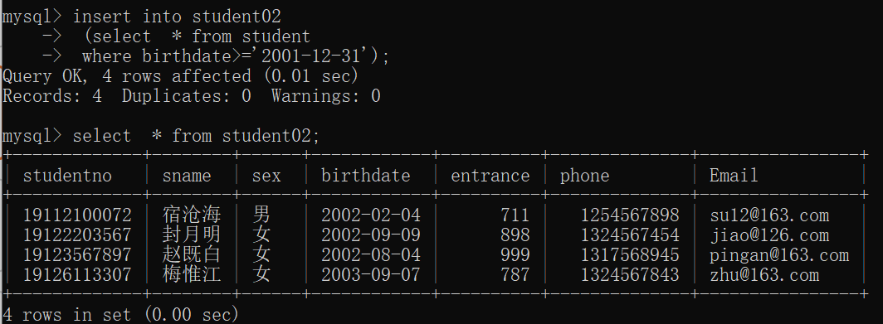
5.4子查询
将student表中2001年以后出生的学生记录添加到student02表中。
1
建立student02表。
create table if not exists student02
(studentno char(11) not null comment'学号',
sname char(8) not null comment'姓名',
sex enum('男', '女') default '男' comment'性别',
birthdate date not null comment'出生日期',
entrance int(3) null comment'入学成绩',
phone varchar(12) not null comment'电话',
Email varchar(20) not null comment'电子信箱',
primary key (studentno));
2
将student表中2001年以后出生的学生信息插入student02表中
insert into student02
(select * from student
where birthdate>='2001-12-31');
3
查询student02表中的数据。
select * from student02;

Slide 90
5.4子查询
2、在UPDATE语句中使用子查询
update语句中的select子查询可用于将一个或多个其他的表或视图的值进行更新。使用 select子查询可同时更新多行数据。实际上是通过将子查询的结果作为更新条件表达式中的一部分。

Slide 91
5.4子查询
将student表中入学成绩低于800的所有学生的期末成绩增加5%。
实例
分析：利用update成批修改表数据，可以在where子句的利用子查询实现。
UPDATE score
set final= final*1.05
WHERE studentno in
(select studentno from student
WHERE entrance <800);

Slide 92
5.4子查询
3、在DELETE语句中使用子查询
在delete语句中利用子查询可以删除符合条件的数据行。实际上是通过将子查询的结果作为删除条件表达式中的一部分。
实例
将SC表中何白露的选课信息删除。
DELETE FROM SC
WHERE studentno =(SELECT studentno FROM student WHERE sname='何白露');

Slide 93
5.5 正则表达式
正则表达式通常用来检索或替换符合某个模式的文本内容，根据指定的匹配模式匹配文本中符合要求的特殊字符串。使用regexp关键字来匹配查询正则表达式。
where 字段名 regexp '操作符'
选项 | 说明 | 示例
^ | 匹配文本的开始字符 | ^b：匹配以字母b为开头的字符串，如big
$ | 匹配文本的结束字符 | st$：匹配以st结尾的字符串，如test
. | 匹配任何单个字符 | b.t：匹配任何b和t之间有一个字符，如bit
* | 匹配零个或多个在它前面的字符 | *n：匹配字符n前面有任意个字符，如fn
+ | 匹配前面的字符1次或多次 | ba+：匹配以b开头后面紧跟至少有一个a，如bay、bare、battle
<字符串> | 匹配包含指定的字符串的文本 | fa：字符串至少要包含fa，如fan
[字符集合] | 匹配字符集合中的任何一个字符 | [xz]：匹配x或z，如dizzy
[^] | 匹配不在括号中的任何字符 | [^abc]：匹配任何不包含a、b或c的字符串
字符串{n,} | 匹配单面的字符串至少n次 | b{2,}：匹配两个或更多的b，如bb、bbb
字符串{m,n} | 匹配前面的字符串至少m次，至多n次。如果n为0，m为可选参数 | b{2,4}：匹配至少2个b，最多4个b，如bb、bbbb、bbb
表5-1 正则表达式中常用的字符匹配选项

Slide 94
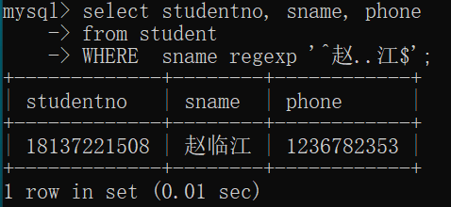
5.5 正则表达式
要实现查询学生姓名sname字段中以“赵”开头，以“江”结束的，中间包含两个字符的学生信息，可以通过正则表达式查询来实现，其中正则表达式中，^表示字符串的开始位置，$表示字符串的结束位置，.表示除“\n”以外的任何单个字符（此例中汉字按2个字符计算）。
实例
select studentno, sname, phone
from student
WHERE sname regexp '^赵..江$';

Slide 95
 本章小结
本章介绍了MySQL数据库常见的查询方法。利用选择、投影和连接理论知识，实现多条件查询、分组查询、连接查询、子查询等。
分组查询经常和聚合函数一起使用，而且使用方法非常灵活。使用limit关键字来限制查询结果的条数是MySQL数据库的特色。具体需要掌握的主要内容如下：
select语句的一般格式及各个子句的作用。
在where子句中使用like、in、between关键词时各种操作。
select语句中利用聚合函数实现计算和统计操作。
连接查询的格式、分类和应用。
select语句中使用子查询就的技巧。

